Slide 1
Проектная работа по предмету «Алгоритмизация и программирование»
Выполнил: Хазиев Шухрат
Группа: П3Э.

Slide 2
Для преподавателя.
Так как мои знания слабы в C++, брать тяжелую проектную работу я не стал, т.к. понимал что мне ее не осилить. Вместо этого я взял тему калькулятор, написанный на C++ . Пользуясь учебным материалом из пройденных тем , а также видео-уроками из YouTube. В своей презентации я подробно опишу как я выполнял проектную работу как работает программа при ее запуске и то с какими проблемами я столкнулся при выполнение данного задания.

Slide 3
План презентации по проекту:
Пункт №1-Введение;
Пункт №2-Условия технического задания;
Пункт №3-О написании кода-Шаг№1;
Пункт №4-О написании кода-Шаг№2;
Пункт №5-О написании кода-Шаг№3;
Пункт №6-О написании кода-Шаг№4;
Пункт №7-О написании кода (Скриншот кода , из слайда №6;
Пункт №8-Как выглядит программа при ее запуске;
Пункт №9-Проблемы и трудности с которым я столкнулся;
Пункт №10-Мнение о выполненном проекте.

Slide 4
Введение :
«Алгоритмизация и программирование»-это предмет который мы изучаем в учебном заведение. На языке программирования C++. Узнаем подробнее что такое –Алгоритмизация и Программирование:
Алгоритмизация-это процесс когда происходит построение алгоритма для решения задачи, результат данного решения это процесс обработки данных.
Программирование- процесс написания –создания программы. Это может быть: ПО, игра, база данных, приложение и т.д. Для создания всего того что мы перечисли сверху, существуют программисты которые пишут специальную программу на одном из языке программирования (python, C/C#/C++, Java).

Slide 5
Условие технического задания:
Данное задания заключалось в написании калькулятора на языке программирования C++.
Что должна выполнять программа:
Решение математических выражений введенные с клавиатуры
Вывод ответа введенного математического выражения.
Вывод ошибки при деление на -0.
Решение математического выражения с отрицательными числами.
Написание приложения калькулятор с использованием классов.

Slide 6
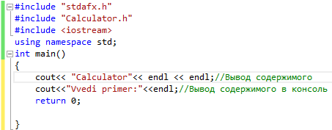
О написании кода:
Шаг №1:
Я создал консольное приложение на языке программирования С++ в среде разработки: «Microsoft Visual Studio 2012г». В консольном приложение прописал первоначальный код с помощью тега «cout» вывел написанное содержимое в консоль.

Slide 7

О написании кода:
Шаг №2:
Следующее что я сделал это добавил класс-Calculator. В окне- «Проект» я выбрал «Добавить класс» дал имя классу – «Calculator» и создалось два файла Calculator.h и Calculator.cpp. В файле Calculator.h я прописал код который объявляет новую функцию «Calculate» раннее мы эту функцию уже использовали:

Slide 8
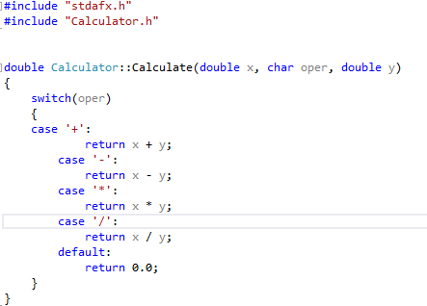
О написании кода:
Шаг №3:
Следующим мои шагом было написания кода в файлу Calculator.cpp (созданный при добавлении классов). Своими словами в листинг кода описана функция- «Calculate» которая следственно будет выполнять те действия с числами которые мы вводим с клавиатуры.

Slide 9
О написании кода:
Шаг №4
Далее моим последующим действием было это дописывания кода в нашем первом созданном файле C++ к которому мы подключили классы.
В код я добавил:
1) Начальные переменные-x, y, oper result.(Для хранения 1 и 2-го числа вводимые с клавиатуры и выводимого ответа).
2) Цикл while(true)-отвечает за выполнение условия которое написано внутри цикла. Запущенная программа будет выполняться постоянно и закроется она только пользователем .
3) Cin-для получения входных данных которые мы вводим с клавиатуры.
4) Result-для выведения конечного результата и ответа который мы получаем .

Slide 10
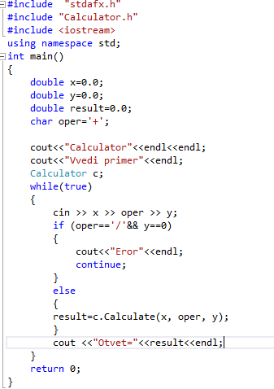
О написании кода:
Таким образом выглядит код из предыдущего слайда:

Slide 11
Как выглядит программу при запуске:
При запуске программы выводится консольное окно , которая просит нас ввести любое математическое выражение . После того как мы ввели пример, мы жмем Enter после чего нам должен выводиться ответ данного примера.
При деление на ноль программа не закрывается а выдает смс с оповещением об ошибки «Eror».
Программа закрывается только если вы сами закроете консоль. Так как цикл не дает ему закрываться пока мы этого сами не сделаем.

Slide 12
Проблемы и трудности с которыми я столкнулся:
1) Моей первой проблемой было подключение Класса так как при подключение выдавалась ошибка и программа не запускалась.
2) Вторая проблема с которой я столкнулся и так не разобрался это вывод в выражение cout<<, при написании русским языком выдавался непонятный набор букв.
3) Довольно тяжело было решить проблему с делением на ноль, так как при деление на ноль моя программа закрывалась и откладка прекращалась.
4) Проблема которая ввела меня в заблуждение, при запуске программы она работает , но при частом запуске программы выдает ошибку синтаксиса и программа не запускается , спустя время программа работает снова. (с данной проблемой я не разобрался).

Slide 13
Мнение о выполненном проекте:
Выполнять данный проект было для меня очень интересно , для многих моя данная проектная работа покажется легкой, но для меня как для человека особо не понимающий язык C++ и тяжело дающаяся информация дала о себе знать. При выполнение данного задания я очень многое узнал попробовал и освоил, прочитал множество статей а также просмотрел достаточное количество видео чтобы хотя-бы немного понять С++. Сделать калькулятор на C++ для меня очень большое достижение . Изучать C++ и полностью углубляться в него я не собираюсь, но может быть если когда-нибудь я снова сойдусь с C++ я доведу проекта до ума , сделаю из него так сказать- «конфеточку»! Данный предмет по-своему интересен и думаю что когда-нибудь я снова встречусь с C++!

